Slide 1
ŽENSKA SPORTSKA TRIJADA
Dr Marija Macura
Fakultet sporta i fizičkog vaspitanja,
Univerzitet u Beogradu

Slide 2
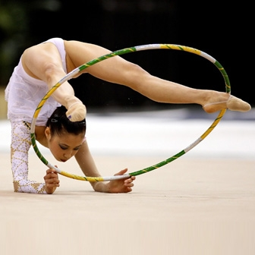
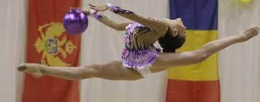
Ženski organizam je po mnogo čemu specifičan i treba mu posvetiti posebnu pažnju u sportskom treningu i takmičenju
Izlaganje ženskog organizma preteranom trenažnom opterećenju može izazvati pojedina stanja koja idu u polje patologije

Slide 3
Pažljivim planiranjem opterećenja moguće je izbeći:
negativne posledice treninga
organizam sportistkinje očuvati za ulogu majke, i tokom, i nakon, završene sportske karijere.

Slide 4
Ženska sportska trijada
Ženska sportska trijada (engl. The female athlete triad) kao termin uvedena je 1992. godine od strane ACSM.
sindrom koji obuhvata tri poremećaja: poremećaj ishrane, poremećaj menstrualnog ciklusa (amenoreju) i osteoporozu
Njene komponenete povezane su po etiologiji, patogenezi i posledicama.

Slide 5
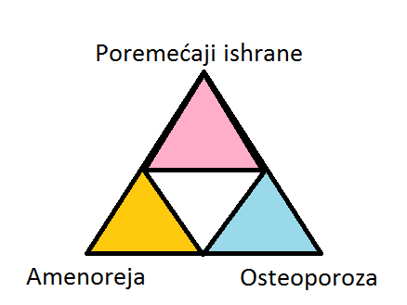
Ova tri poremećaja se međusobno uslovljavaju i prepliću.

Slide 6
Prevalenca ovog poremećaja u sportskoj populaciji je od 1 do 62 %
Potencijalno sve devojke i žene koje su fizički aktivne mogu biti pod odredjenim rizikom za pojavu jedne ili više komponenti sportske trijade

Slide 7
Gde se najčešće javlja?
u sportovima u kojima je posebno bitna telesna kompozicija, odn estetska komponenta nastupa, mala telesna masa,
sportovi u kojima se nastup ocenjuje subjektivno (kao što su gimnastika, umetničko klizanje, ples, umetničko plivanje, aerobik),
u sportovima izdržljivosti koji takodje zahtevaju malu telesnu masu (trčanje na duge staze, biciklizam, kros-kantri skijanje),
sportovi koji zahtevaju posebnu tesnu opremu za takmičenje (napr. odbojka, plivanje, ronjenje, čirliding)
sportovi koji zahtevaju težinske kategorije (napr. konjički sport, borilačke veštine, veslanje)

Slide 8
Sportovi sa većom učestalošću menstrualnih poremećaja
Umetnički sportovi | Ples, sportska gimnastika, ritmička gimnastika, umetničko klizanje
Sportovi izdržljivosti u kojima je poželjna mala telesna masa | Atletska trčanja na duže distance, biciklizam, nordijsko trčanje
Sportovi u kojima se za vreme takmičenja koristi oprema koja u većoj meri otkriva telo | Odbojka, borilačke veštine, veslanje
Sportovi u kojima se koriste težinske kategorije | Borilačke veštine, jahanje
Sportovi rane specijalizacije | Umetničko klizanje, sportska i ritmička gimnastika, skokovi u vodu

Slide 9
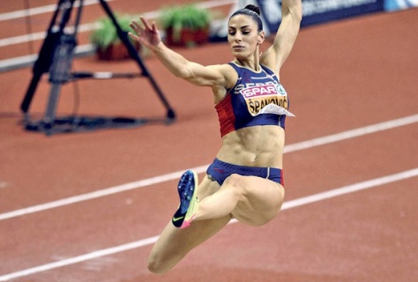
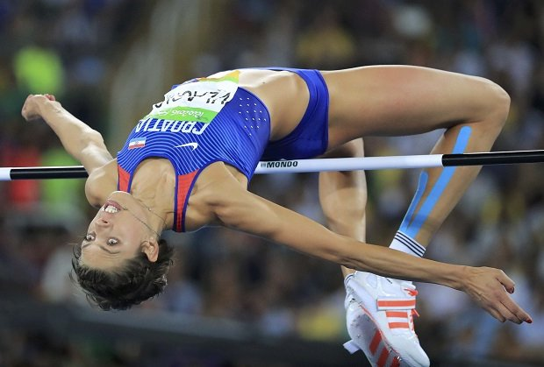
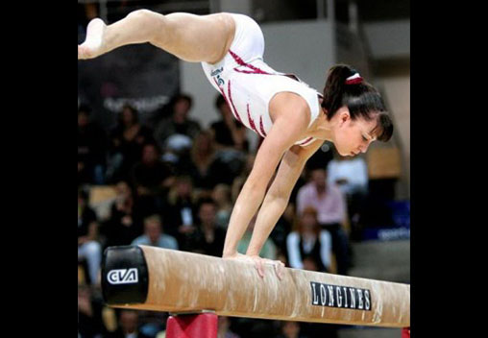
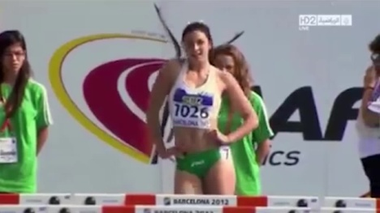
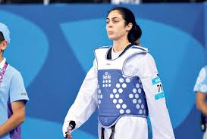
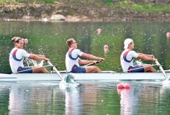
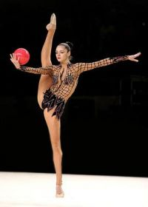
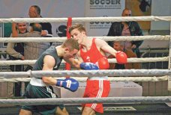
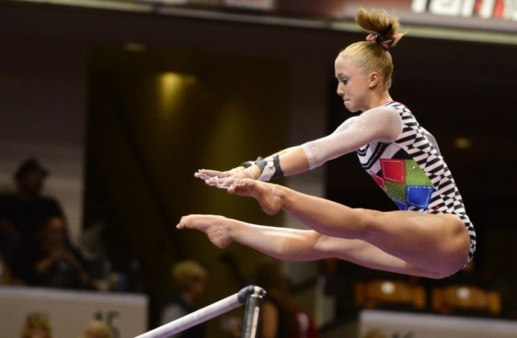

Slide 10
Faktori koji mogu doprineti nastanku ovog sindroma
pritisak trenera i/ili roditelja,
velika očekivanja od strane same sportistkinje ali i društva,
malo samopouzdanje,
neadekvatno prihvatanje sopstvenog tela i izgleda
…

Slide 11
Stalno fokusiranje na postizanje ili održavanje idealne telesne mase ili optimalne količine telesne masti je često osnovni uzrok ženske sportske trijade.

Slide 12
ACSM
Low energy availability (with or without eating disorders),
OPTIMAL HEALTH
Optimal Energy Availability
amenorrhea, and osteoporosis,
pose significant health risks to physically
Reduced Energy Availability
with or without Disordered Eating
active girls & women
Low Energy Availability with or without an Eating Disorder
Eumenorrhea Subclinical
Menstrual Disorders
Low Bone
Mineral Density
Optimal Bone Health
PATHOLOGY
Functional Hypothalamic Amenorrhea
Osteoporosis

Slide 13
Sindrom počinje poremećajem ishrane, najčešće niskim energetskim unosom (ponekad u kombinaciji sa prevelikim energetskim rashodom tokom trenažnog i takmičarskog procesa) koji utiče na gubitak telesne masti,

Slide 14
Poremećaji ishrane
čitav spektar stanja koja podrazumevaju izmenjen obrazac unosa hrane pre svega u cilju smanjenja mase tela, odnosno mršavljenja
svrstavaju se u grupu poremećaja nagona
javlja pretežno u adolescentnoj životnoj dobi, odnos obolelih žena u odnosu na muškarce je 10:1

Slide 15
izbegavanje odredjenih vrsta hrane,
preskakanje pojedinih obroka,
odbijanje uzimanja hrane,
povraćanje
čak poremećaji ishrane kao što su anoreksija i bulimija (DSM-V)

Slide 16
Etiologija poremećaja je multifaktorska
socijalni
psihološki
porodični
biološki
kao odgovor na proživljene traume,
problem identiteta,
kompleks niže vrednosti

Slide 17
Posebnu predispoziciju imaju devojke koje karakteriše
kompetitivnost,
kompulzivnost,
visoko postavljeni ciljevi i
perfekcionizam,
što su sve, na neki način, poželjne osobine za bavljenje sportom.

Slide 18
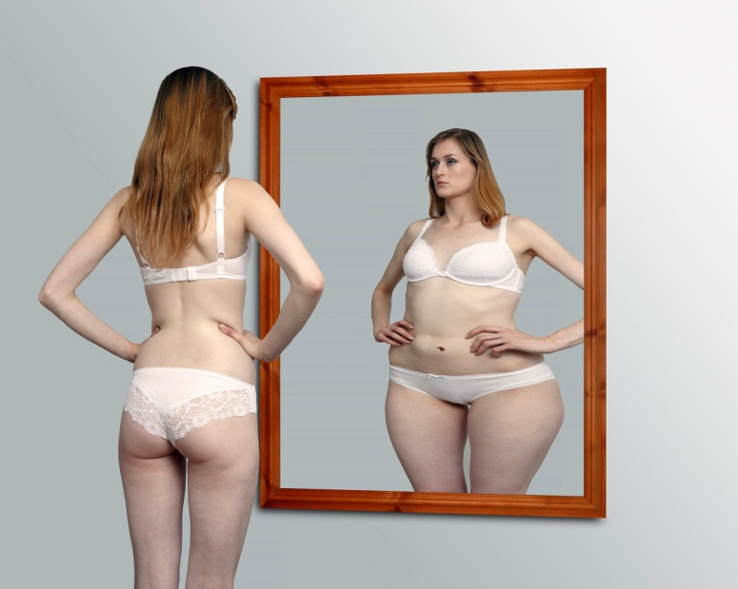
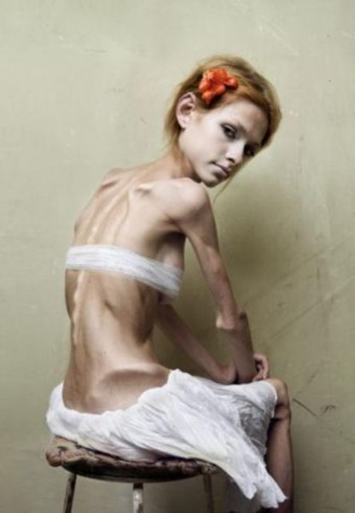
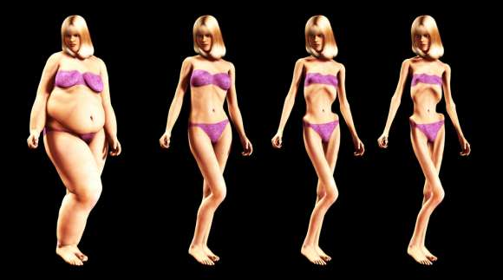
Anorexia nervosa
poremećaj ishrane koji se karakteriše namernim gubitkom mase zbog straha od gojaznosti ali i poremećajem u percepciji oblika i veličine sopstvenog tela.

Slide 19
Moguće su brojne komplikacije: anemija, problemi sa srcem, plućima i bubrezima, disbalans elektrolita, i u najtežim slučajevima smrt .

Slide 20
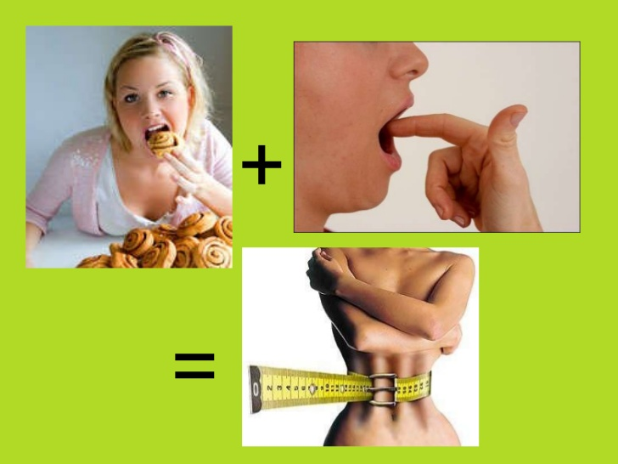
Bulimia neurosa
karakteriše ciklusima restrikcije hrane i prejedanjem iza koga sledi period kompenzatornog ponašanja koje uključuje čišćenje, upotrebu laksativa i povraćanje.
Sportistkinje sa bulimijom su najčešće normalne težine.

Slide 21
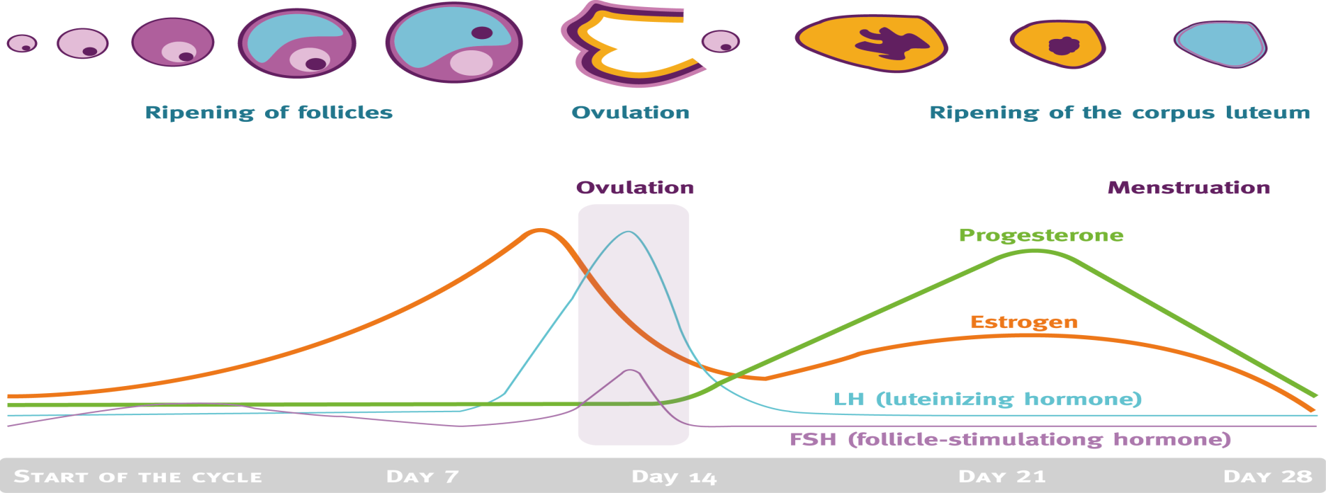
Poremećaji menstrualnog ciklusa
Menstruacija kao tipično žensko fiziološko stanje predstavlja krvarenje u cikličnim periodima od 25 do 35 dana (10 do 13 puata godišnje) i karakteristika je žena u reproduktivnom periodu života.

Slide 22
Za normalan menstrualni ciklus potrebna je uredna anatomska gradja i funkcija hipotalamusa, hiofize, ovarijuma i endometrijuma, prohodnost donjeg dela genitalnog trakta, ali i dovoljna količina masnog tkiva kao depoa za potrebe sinteze hormona

Slide 24
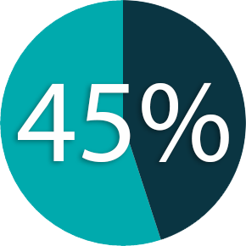
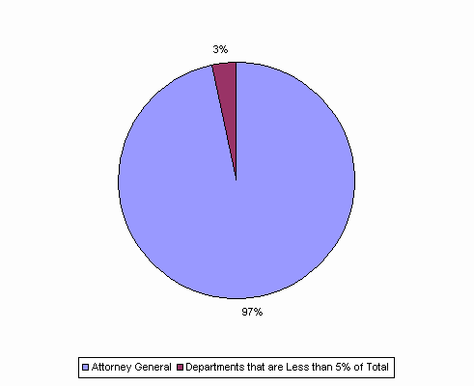
U sportskoj populaciji menstrualni poremećaji su prisutni od 20%-70%, dok se u odrasloj populaciji ovaj procenat kreće između 2 -5%

Slide 25
Kod sportistkinja su dosta česte oligomenoreje - nepravilni menstrualni ciklusi sa intervalom pojave krvarenja dužim od 36 dana ili 3 do 6 perioda u godini. Ona može biti primarna i sekundarna
Amenoreja predstavlja izostanak menstruacije i može biti:
1. primarna (odložena menarha) kada kod devojčice postoji odsustvo menstruacije i nakon 16 godine života (uz prisustne sekundarne polne (seksualne) karakteristike) ili nakon 14 bez prisutnih sekundarnih polnih karakteristika
2. kada dođe do odsustva tri i više uzastopnih menstrualnih ciklusa nakon uspostavljene menarhe.

Slide 26
Exercise-Associated Amenorrhea – EAA
amenoreja povezana sa anoreksijom je verovatno hipotalamičkog porekla
Stres izazvan fizičkom aktivnošću, naročito velikog intenziteta kao kod treninga i takmičenja uzrokuje povećanje količina kortizola koji utiče na pomeranje hormonske osovine hipotalamus-hipofiza-ovarijum
najkarakterističniji znak hipoestrogenemija

Slide 27
Exercise-Associated Amenorrhea – EAA

Slide 28
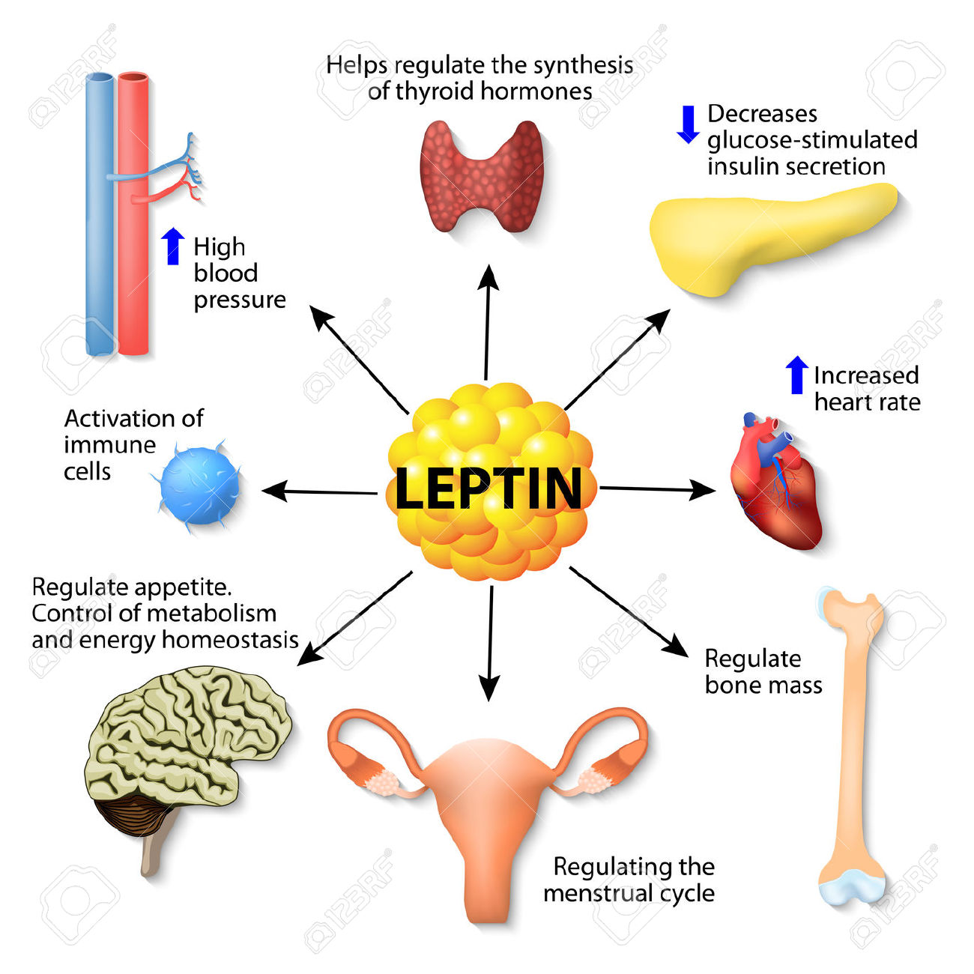
Metabolizam leptina
od velikog je značaja je i koncentracija leptina, hormona masnog tkiva, bitnog za sintezu estrogena
kritična količina masnog tkiva za nastanak amenoreje manje od 12% masnog tkiva telesne kompozicije.

Slide 29
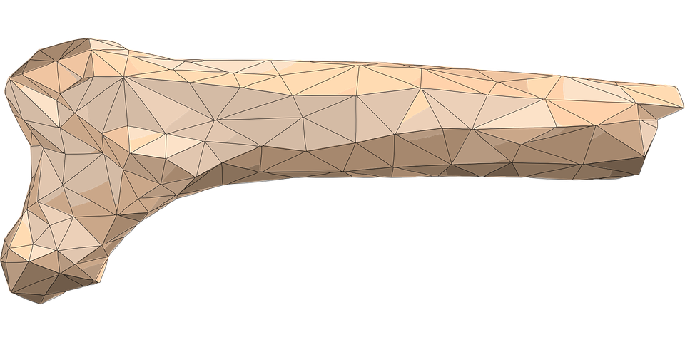
hipoestrogenemija je veoma slična menopauzalnoj.
I jedna i druga, praćene su smanjenjem koštane gustine
kod devojaka manifestuje osim smanjenom gustinom kostiju - preranom osteopenijom i osteoporozom, i nepravilnim rastom i razvojem, sazrevanjem kostiju

Slide 30
Poremećaj koštane gustine-osteoporoza
Osteoporoza je sistemsko metaboličko obolenje koje se karakteriše smanjenom koštanom masom i poremećenom mikro-arhitekturom koštanog tkiva sa promenom biomehaničkih osobina skeleta.
To dovodi do povećane fragilnosti kostiju i povećanog rizika od njihovog preloma.

Slide 31
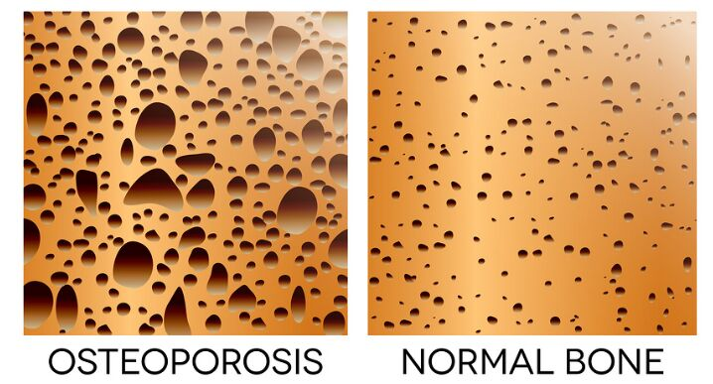

Slide 32
Faktori koji određuju gustinu kostiju
Genetika (60-80%)
Ishrana
Vežbanje i Fizička aktivnost
Pušenje Droga Alkohol
Hormoni

Slide 33
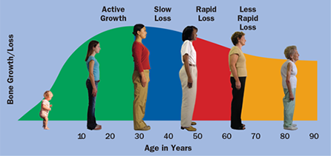
Akumulacija kortikalne i trabekularne koštane mase počinje još začećem, intezivira se tokom puberteta, dok vrhunac dostize u ranim 20-im godinama života

Slide 34
Sportistkinje koje nemaju menstruaciju gube upravo u tim godinama 2-6% koštane mase godišnje u periodu amenoreje, može se manifestovati ukupnim gubitkom od oko 25% ukupne koštane mase tokom nekoliko godina kada bi trebalo da je zaparavo najintenzivnija akumulacija koštane mase

Slide 35
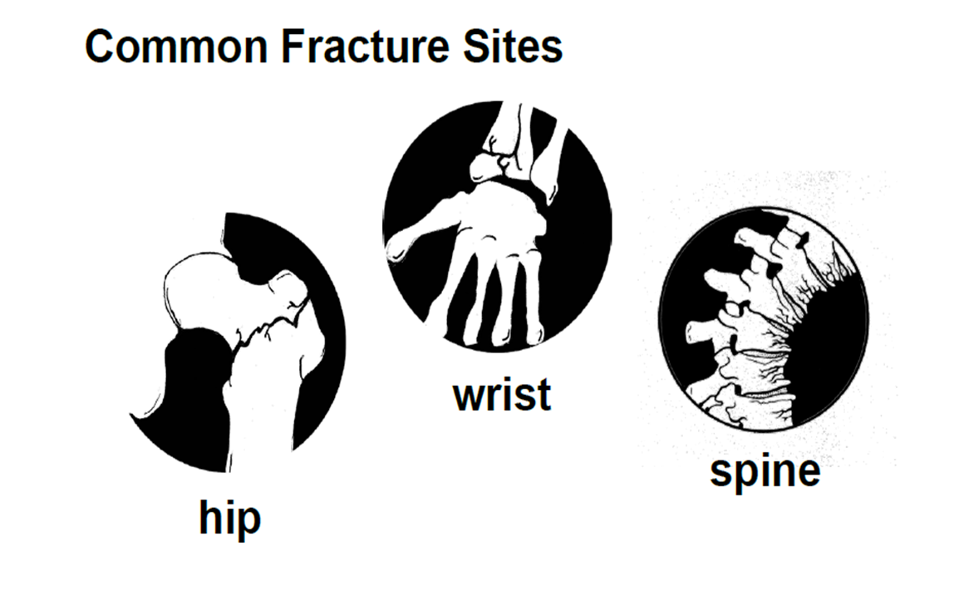
koštana gustina njihovih kostiju odgovara gustini 60-godišnjih žena,
trostruko veći rizik za spontane frakture i frakture izazvane minimalnim opterećenjima.

Slide 36
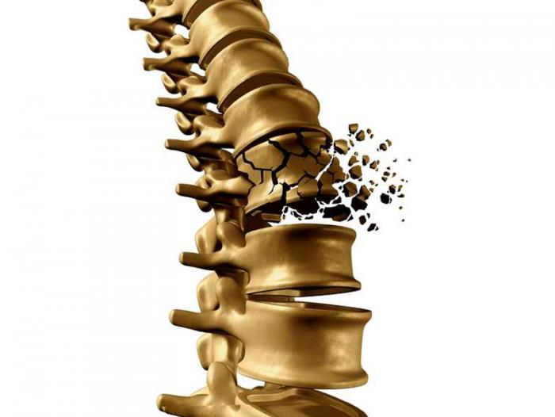
Komplikacije osteoporoze
stres frakture (odn prelomi zamora),
prelomi vrata butne kosti,
kompresivni pelomi pršljenova,
prelomi distalnih delova podlaktice mogu na duže vreme ili čak trajno udaljiti sportiskinju sa treninga i takmičenja

Slide 37
Prevencija
Potreban multidisciplinarni pristup, tim sastavljen od
psihologa,
nutricioniste,
lekara i
trenera,
kako bi se problem rešio i sprečile eventualne, ozbiljne posledice.

Slide 38
Lekari koji rade sa aktivnim devojkama ili ženama,
sportski radnici
članovi sportskih tela
podjednako dele odgovornost u prevenciji, prepoznavanju i tretmanu trijade

Slide 39
Terapija
Tretman ovog sindroma podrazumeva i medikamentoznu, ali i psihoterapiju
Povećanje energetskog unosa
Redukcija nivoa treninga za 10 - 20%
Povećanje telesne mase za 2 - 3%
Dnevni unos kalcijuma od oko 1500mg
Eventualna medikacija oralnim kontraceptivima, koji sprečavaju i usporavaju gubitak koštane mase
Edukacija sportiskinja, savetovanje sa nutricionistom, individualna psihoterapija, kognitivna grupna (porodična) terapija.

Slide 40
Zaključak
Sportiskinje treba podsticati da aktivno učestvuju u brizi za vlastito zdravlje,
jedan od načina je da vode dnevnik o svojim menstrualnim ciklusima,
navikama u ishrani (vreme obroka, šta jedu, da li izbegavaju odredjenu vrstu hrane),
eventualnim povredama i bilo kakvim drugim poremećajima

Slide 41
Obavezni lekarski pregled
pre početka aktivnog bavljenja sportom,
pre početka sezone takmičenja,
idealna prilika za dijagnostikovanje jedne komponente, ili kompletne trijade, odnosno sveukupnu evaluaciju zdravstvenog stanja sportistkinje.

Slide 42
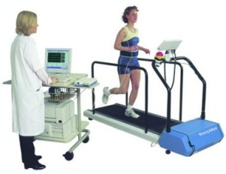
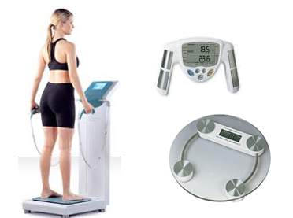

Slide 43
Ako se dijagnostikuje sportska trijada, pristup problemu mora biti multidisciplinaran, u lečenju i ponovnom uključivanju u sport moraju biti uključeni
lekari, trener,
nutricionisti, roditelji,
psihoterapeuti, klubske drugarice

Slide 44
Individualni pristup
u optimalizaciji i režimu treninga,
usvajanje pravilnih navika u ishrani (adekvatan kalorijski unos, raznovrsnost korišćenih namirnica, adekvatan unos mikronutritijenata, pre svega kalcijuma)
osnovne su pretpostavke za dobru prevenciju i lečenje sindroma sportske trijade.

Slide 45
Posledice po zdravlje
Female Athlete Triad & Components
Moguće kardiovaskularne posledice (manjak estrogena)
Moguće negativne posledice po sadašnje i buduće zdravlje kosti
Povećan rizik za osteoporozu i frakture u budućnosti
Stres frakture
Reproduktivna disfunkcija
Metaboličke posledice

Slide 46
Физичка активност може да замени сваки лек, али ни један лек не може да замени физичку активност.

